Slide 1
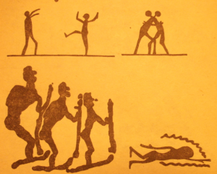
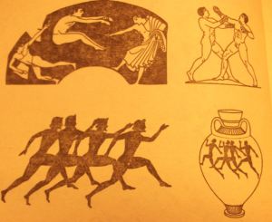
Когда и как возникли физическая культура и спорт 2 класс

Slide 2
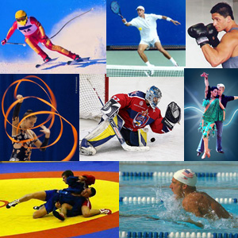
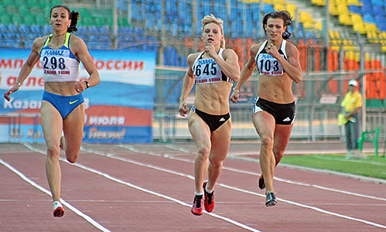
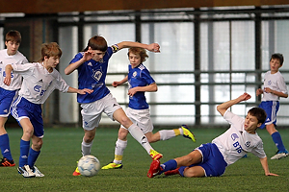
Физические упражнения возникли в глубокой древности
Современный мир

Slide 3
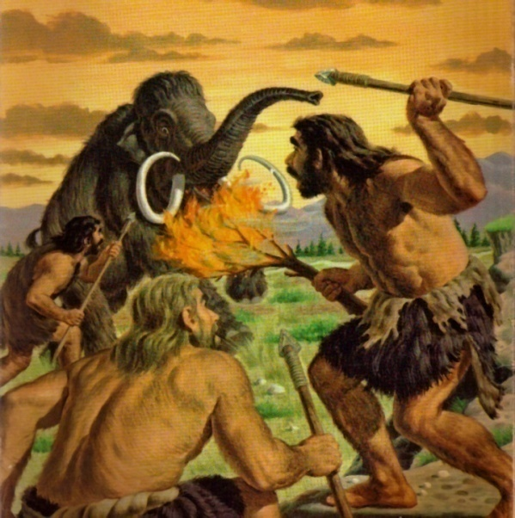
Жизнь первобытных людей
Первобытные люди день и ночь надо было защищаться от нападения хищников, противостоять силам природы, добывать пищу.

Slide 4
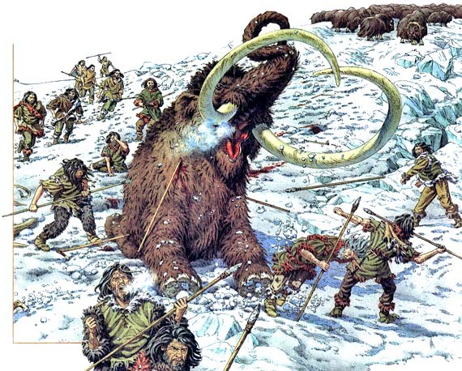
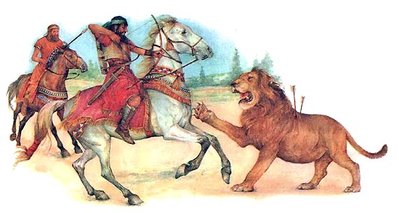
Иногда охотники сами становились добычей зверей.
Выживали наиболее сильные, ловкие, выносливые, а значит, самые здоровые.

Slide 5
Какие движения выполняют первобытные люди на этом рисунке?
Добывая пищу и защищаясь от хищников, люди бросали камни, палки; убегая от зверей, перелезали или перепрыгивали через различные препятствия.

Slide 6
Палка или камень летит дальше, если перед броском сделать замах.
Постепенно люди стали замечать, что результат тех или иных движений зависит от определенных приёмов. Например…

Slide 7
Человек будет бежать быстрее, если немного наклонит туловище вперед; прыгнет дальше, если разбежится.

Slide 8
Люди начали использовать эти приемы во время охоты и в труде.

Slide 9
Этому они учили своих детей. Так постепенно накапливались элементы культуры движений, которые в дальнейшем составили важную часть физической культуры и спорта.

Slide 10
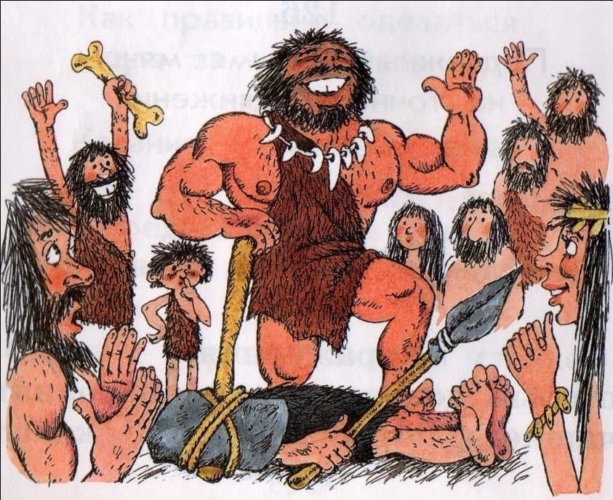
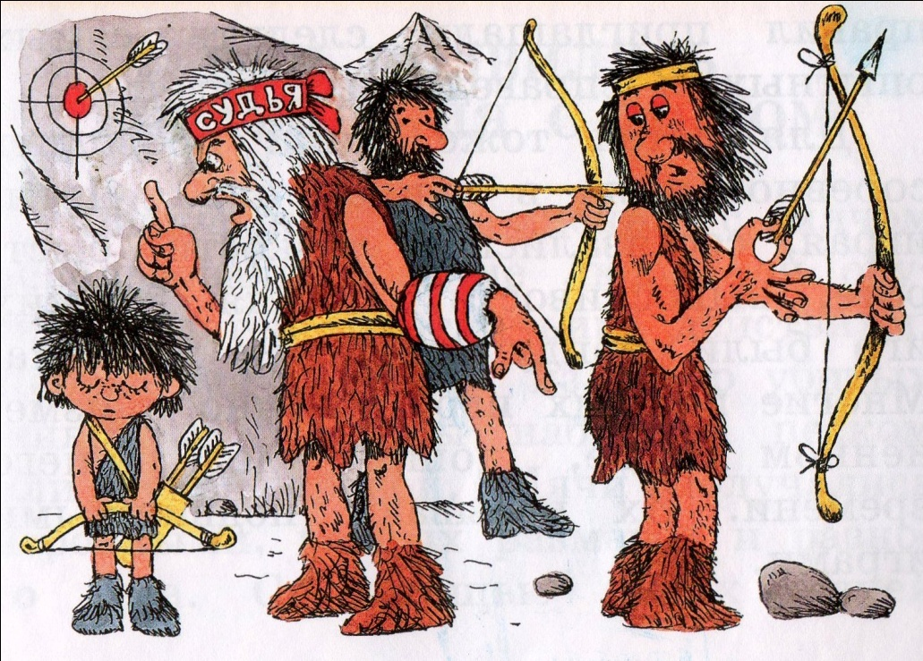
Человек также понял, что после многочисленных бросков камень летит дальше. Часто прыгая через ямы и пробегая большие расстояния, охотник замечал, что прыгать и бегать он стал лучше. Другими словами, повторение движений помогает не только лучше выполнять движения, но совершенствовать весь организм.

Slide 11
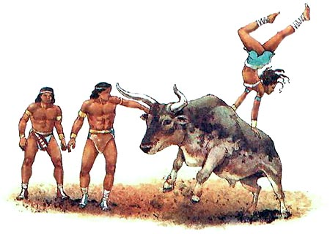
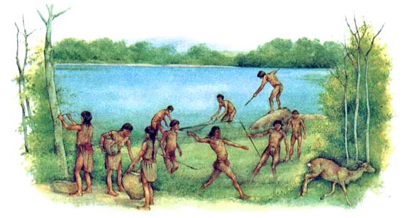
Прошло много-много лет со временем появления людей.
Поколения сменяли друг друга.
И дети перенимали опыт своих отцов и дедов.
В свободное время люди не только отдыхали и развлекались, но и готовились сами и готовили своих детей к трудностям жизни, к защите от врагов. Этим целям начали служить различные виды упражнений.

Slide 12
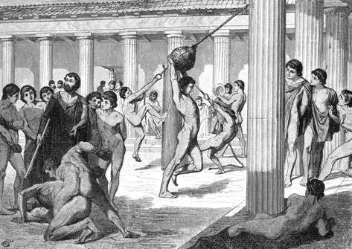
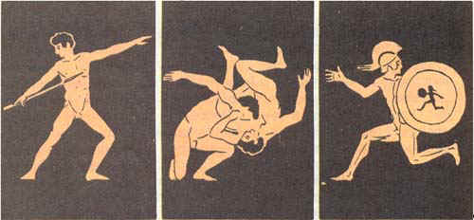
Например, в древнегреческом городе Спарте юные граждане (7-20 лет) весь день находились в специальных школах. Там они занимались маршировкой, бегом, прыжками, метанием копья и другими упражнениями.

Slide 13
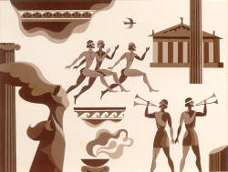
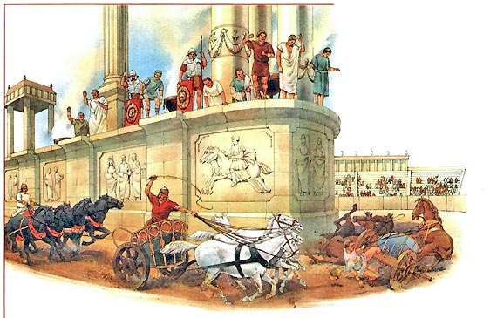
А в древнегреческом городе Олимпия устраивались состязания – Олимпийские игр.

Slide 14
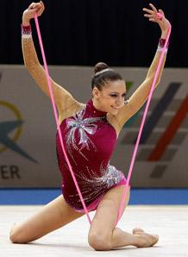
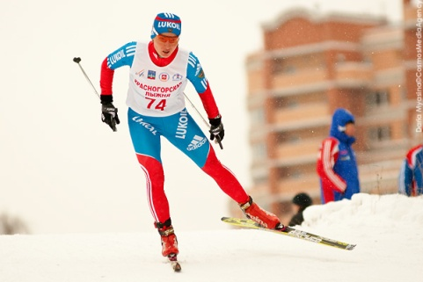
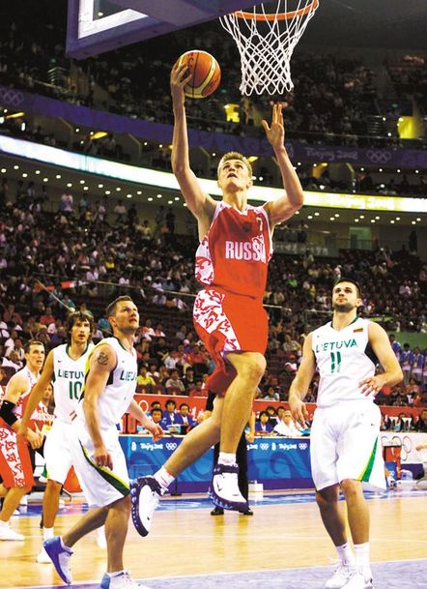
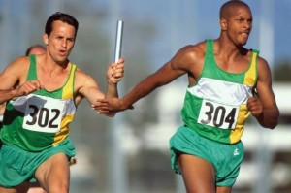
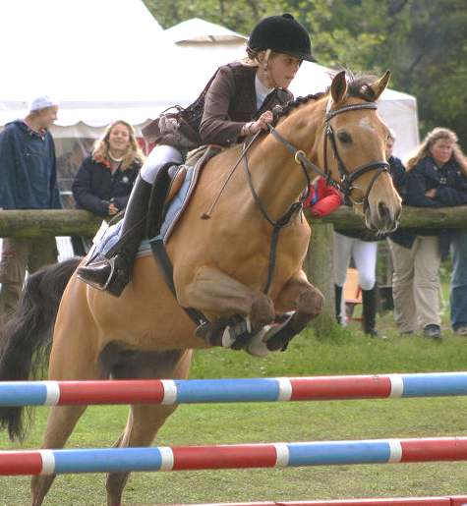
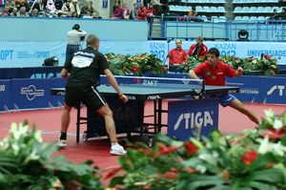
Древние состязания породили особый вид деятельности – спорт. Он включает в себя тренировки и соревнования.
Соревнования не только помогают определить чемпионов (победителей), но и выявляют физические возможности людей.

Slide 15
Спасибо за внимание!!!

Slide 16
Источники информации
Литература
Лях В.И. Мой друг-физкультура: Учеб. для учащихся 1-4 кл. нач. шк. / В.И. Лях. – 3-е изд. – М.: Просвещение, 2010.
Матвеев А.П. Физическая культура: учеб. для 2 кл. нач. шк. / а.П. Матвеев. – М.: Просвещение, 2010.
Источники интернета
http://lib.rus.ec/b/166863/read
http://www.sea-vacation.org
http://www.nepsite.com/node/4609
http://sportgaus.com/fiskultura/kratkaya-istoriya-vseobshhey-fizicheskoy-kulturyi-i-sporta
http://900igr.net/kartinki/istorija/Kultura-Gretsii/021-Olimpijskie-igry-v-Drevnej-Gretsii.html

